Slide 1
第5章 MATLAB绘图
5.1 二维图形
5.2 三维图形
5.3 三维图形的精细处理
5.4 隐函数绘图
5.5 低层绘图操作
5.6 光照和材质处理
5.7 图像显示与动画制作

Slide 2
Matlab 绘图
手工作图
找点： x=0, pi/4, pi/2, 2*pi/3, pi, …
计算函数值：
y=sin(0), sin(pi/4), sin(pi/2), …
描点：在坐标系中画出这些离散点
用直线或曲线连接这些点，得到函数的大致图形

Slide 3
Matlab 作图
给出离散点列： x=[0:pi/10:2*pi]
计算函数值： y=sin(x)
画图：用 matlab 二维绘图命令 plot 作出函数图形
plot(x,y)
例：>> x=[0:pi/10:2*pi];
>> y=sin(x);
>> plot(x,y);

Slide 4
二维图形
绘制二维曲线的基本函数
1. plot函数的基本用法
plot函数的基本调用格式为：
plot(x,y): x和y为长度相同的向量，分别用于存储x坐标和y坐标数据。

Slide 5
例5.1 在0≤X≤2π区间内，绘制曲线y=2e^{-0.5x}sin(2πx)。
程序如下：
x=0:pi/100:2*pi;
y=2*exp(-0.5*x).*sin(2*pi*x);
plot(x,y)

Slide 6
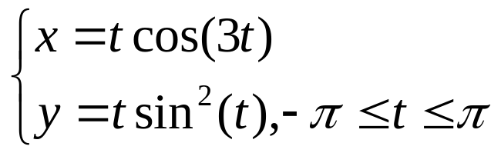
例5.2 绘制参数方程曲线。
程序如下：
t=-pi:pi/100:pi;x=t.*cos(3*t);y=t.*sin(t).*sin(t);
plot(x,y);
说明：
（1）当x,y是同维矩阵时，则以x,y对应列元素为横、纵坐标分别绘制曲线，曲线条数等于矩阵的列数。
  t=linspace(0,2*pi,100);
  x=[t;t]';y=[sin(t);cos(t)]';
  plot(x,y)

Slide 7
说明：
（2）当x是向量，y是有一维与x同维的矩阵时，则绘制出多根不同色彩的曲线。曲线条数等于y矩阵的另一维数，x被作为这些曲线共同的横坐标。
t=linspace(0,2*pi,100);
y=[sin(t);cos(t)];
plot(x,y)
（3）plot函数最简单的调用格式是只包含一个输入参数：plot(x)。当x是实向量时，则以该向量元素的下标为横坐标，元素值为纵坐标画出一条曲线；当x是实矩阵时，则按列绘制每列元素值相对其下标的曲线，曲线条数等于x阵的列数。
t=linspace(0,2*pi,100);
plot(t)
a=[1 1 1; 4 8 16; 9 27 81];
plot(a)

Slide 8
2．含多个输入参数的plot函数
含多个输入参数的plot函数调用格式为：
plot(x1,y1,x2,y2,…,xn,yn)
t=linspace(0,2*pi,100);
plot(t, sin(t),t,2*sin(t),t,3*sin(t))%每一对绘制一条曲线
x=linspace(0,2*pi,100 );%按对应列元素为横纵坐标绘制
y1=sin(x);y2=2*sin(x);y3=3*sin(x);x=[x;x;x]';
y=[y1;y2;y3]';plot(x,y,x,cos(x))

Slide 9

3．含选项的plot函数
含选项的plot函数调用格式为：
plot(x1,y1,选项1,x2,y2, 选项2,…,xn,yn,选项n)
红色、虚线、离散点用加号
>> x=[0:0.2:2*pi];
>> plot(x,cos(x));
>> plot(x,cos(x),'r+:');
>> plot(x,cos(x),'bd-.');
>> plot(x,cos(x),'k*-');
属性可以全部指定，也
可以只指定其中某几个
排列顺序任意
蓝色、点划线
离散点为菱形
黑色、实线
离散点用星号

Slide 10
图形的基本属性
线型 | 点标记 | 颜色
- 实线 : 虚线 -. 点划线 -- 间断线 | . 点 o 小圆圈 x 叉子符 + 加号 * 星号 s 方格 d 菱形 ^ 朝上三角 v 朝下三角 > 朝右三角 < 朝左三角 p 五角星 h 六角星 | y 黄色 m 棕色 c 青色 r 红色 g 绿色 b 蓝色 w 白色 k 黑色
help plot

Slide 11
例5.3 用不同线型和颜色在同一坐标内绘制曲线y=2e^{-0.5x}sin(2πx)及其包络线。
程序如下：
x=(0:pi/100:2*pi)';
y1=2*exp(-0.5*x)*[1,-1];
y2=2*exp(-0.5*x).*sin(2*pi*x);
x1=(0:12)/2;
y3=2*exp(-0.5*x1).*sin(2*pi*x1);
plot(x,y1,'g:',x,y2,'b--',x1,y3,'rp');

Slide 12
4．双纵坐标函数plotyy
plotyy函数是MATLAB 5.X新增的函数。它能把函数值具有不同量纲、不同数量级的两个函数绘制在同一坐标中。
调用格式为：
plotyy(x1,y1,x2,y2)
其中x1-y1对应一条曲线，x2-y2对应另一条曲线。横坐标的标度相同，纵坐标有两个，左纵坐标用于x1-y1数据对，右纵坐标用于x2-y2数据对。

Slide 13
例5.4 用不同标度在同一坐标内绘制曲线y1=e^{-0.5x}sin(2πx)及曲线y2=1.5e^{-0.1x}sin(x)。
程序如下：
x1=0:pi/100:2*pi;
x2=0:pi/100:3*pi;
y1=exp(-0.5*x1).*sin(2*pi*x1);
y2=1.5*exp(-0.1*x2).*sin(x2);
plotyy(x1,y1,x2,y2);

Slide 14
5.1.2 绘制图形的辅助操作
1. 图形标注
有关图形标注函数的调用格式为：
title(图形名称)
xlabel(x轴说明)
ylabel(y轴说明)
text(x,y,图形说明)
legend(图例1,图例2,…)

Slide 15
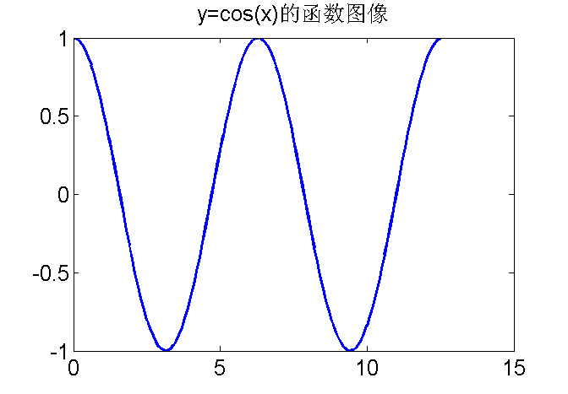

图形的其他属性
标题
title('text')
例：
可以指定文本的属性
title('text', 'Property1', value1, ' Property2', value2, ...)
Property: linewidth, markersize, fontsize,
fontweight, fontname, …

Slide 16
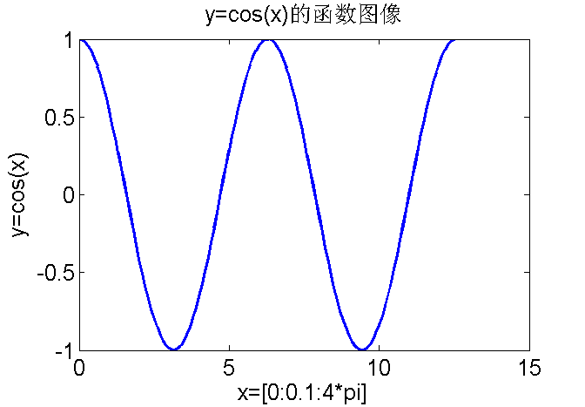
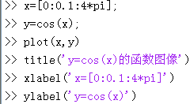
图形的其他属性
坐标轴标注
xlabel(’text’) 或 ylabel(’text’)
例：
添加图例
legend(string1,string2, ...)
例：
>> legend('cos(x)');

Slide 17

图形的其他属性
在指定地方添加文本
text(x,y,string1,string2, ...)
>> text(pi/2,cos(pi/2),'\leftarrowy=cos(x)');
xlable, ylabel, text 命令也可以指定文本的属性
直观方法：可以直接在图象上进行编辑

Slide 18
2. 坐标控制
函数的调用格式为：
axis([xmin xmax ymin ymax zmin zmax])
axis函数功能丰富，常用的用法还有：
axis equal 纵、横坐标轴采用等长刻度
axis square 产生正方形坐标系(缺省为矩形)
axis auto 使用缺省设置
axis off 取消坐标轴
axis on 显示坐标轴
grid on/off命令控制是画还是不画网格线，不带参数的grid命令在两种状态之间进行切换。
box on/off命令控制是加还是不加边框线，不带参数的box命令在两种状态之间进行切换。

Slide 19
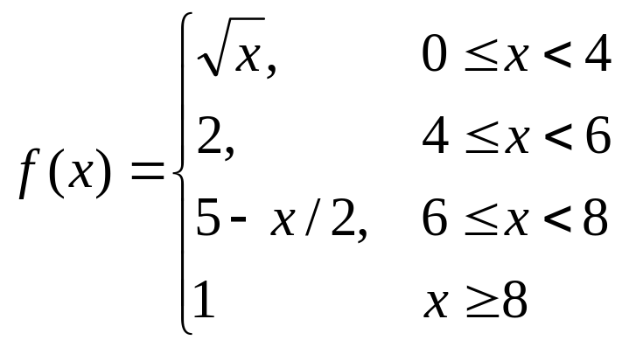
例5.5 绘制分段函数曲线并添加图形标注。
程序如下：
x=linspace(0,10,100);
y=[];
for x0=x
if x0>=8
y=[y,1];
elseif x0>=6
y=[y,5-x0/2];
elseif x0>=4
y=[y,2];
elseif x0>=0
y=[y,sqrt(x0)];
end
end
plot(x,y)
axis([0 10 0 2.5]) %设置坐标轴
title('分段函数曲线'); %加图形标题
xlabel('Variable X'); %加X轴说明
ylabel('Variable Y'); %加Y轴说明
text(2,1.3,'y=x^{1/2}'); %在指定位置添加图形说明
text(4.5,1.9,'y=2');text(7.3,1.5,'y=5-x/2');text(8.5,0.9,'y=1');

Slide 20
3. 图形保持
一般情况下，绘图命令每执行一次就刷新当前图形窗口，图形窗口原有图形将不复存在。若希望在已存在的图形上再继续添加新的图形，可使用图形保持命令hold。hold on/off命令控制是保持原有图形还是刷新原有图形，不带参数的hold命令在两种状态之间进行切换。

Slide 21

例5.6 用图形保持功能在同一坐标内绘制
及其包络线。
程序如下：
x=(0:pi/100:2*pi)';
y1=2*exp(-0.5*x)*[1,-1];
y2=2*exp(-0.5*x).*sin(2*pi*x);
plot(x,y1,'b:');
axis([0,2*pi,-2,2]); %设置坐标
hold on; %设置图形保持状态
plot(x,y2,'k');
legend('包络线','包络线','曲线y'); %加图例
hold off; %关闭图形保持
grid %网格线控制

Slide 22
4. 图形窗口的分割
subplot函数的调用格式为：
subplot(m,n,p)
例5.7 在一个图形窗口中以子图形式同时绘制正弦、余弦、正切、余切曲线。
程序如下：
x=linspace(0,2*pi,60);
y=sin(x);z=cos(x);
t=sin(x)./(cos(x)+eps); ct=cos(x)./(sin(x)+eps);
subplot(2,2,1);
plot(x,y);title('sin(x)');axis ([0,2*pi,-1,1]);
subplot(2,2,2);
plot(x,z);title('cos(x)');axis ([0,2*pi,–1,1]);
subplot(2,2,3);
plot(x,t);title('tangent(x)');axis ([0,2*pi,-40,40]);
subplot(2,2,4);
plot(x,ct);title('cotangent(x)');axis ([0,2*pi,-40,40]);

Slide 23
对图形窗口灵活分割。
请看下面的程序。
x=linspace(0,2*pi,60);
y=sin(x);z=cos(x);
t=sin(x)./(cos(x)+eps); ct=cos(x)./(sin(x)+eps);
subplot(2,2,1); %选择2×2个区中的1号区
stairs(x,y);title('sin(x)-1');axis ([0,2*pi,-1,1]);
subplot(2,1,2); %选择2×1个区中的2号区
stem(x,y);title('sin(x)-2');axis ([0,2*pi,-1,1]);
subplot(4,4,3); %选择4×4个区中的3号区
plot(x,y);title('sin(x)');axis ([0,2*pi,-1,1]);
subplot(4,4,4); %选择4×4个区中的4号区
plot(x,z);title('cos(x)');axis ([0,2*pi,-1,1]);
subplot(4,4,7); %选择4×4个区中的7号区
plot(x,t);title('tangent(x)');axis ([0,2*pi,-40,40]);
subplot(4,4,8); %选择4×4个区中的8号区
plot(x,ct);title('cotangent(x)');axis ([0,2*pi,-40,40]);

Slide 24
5.1.3 绘制二维图形的其他函数
1. 其他形式的线性直角坐标图
在线性直角坐标系中，其他形式的图形有条形图、阶梯图、杆图和填充图等，所采用的函数分别是：
bar(x,y,选项)
stairs(x,y,选项)
stem(x,y,选项)
fill(x1,y1,选项1,x2,y2,选项2,…)

Slide 25
例5.8 分别以条形图、填充图、阶梯图和杆图形式绘制曲线y=2e^{-0.5x}。
程序如下：
x=0:0.35:7;
y=2*exp(-0.5*x);
subplot(2,2,1);bar(x,y,'g');
title('bar(x,y,''g'')');axis([0,7,0,2]);
subplot(2,2,2);fill(x,y,'r');
title('fill(x,y,''r'')');axis([0,7,0,2]);
subplot(2,2,3);stairs(x,y,'b');
title('stairs(x,y,''b'')');axis([0,7,0,2]);
subplot(2,2,4);stem(x,y,'k');
title('stem(x,y,''k'')');axis([0,7,0,2]);

Slide 26
2．极坐标图
polar函数用来绘制极坐标图，其调用格式为：
polar(theta,rho,选项)
其中theta为极坐标极角，rho为极坐标矢径，选项的内容与plot函数相似。
例5.9 绘制ρ=sin(2θ)cos(2θ)的极坐标图。
程序如下：
theta=0:0.01:2*pi;
rho=sin(2*theta).*cos(2*theta);
polar(theta,rho,'k');

Slide 27
3．对数坐标图形
MATLAB提供了绘制对数和半对数坐标曲线的函数，调用格式为：
semilogx(x1,y1,选项1,x2,y2,选项2,…)
semilogy(x1,y1,选项1,x2,y2,选项2,…)
loglog(x1,y1,选项1,x2,y2,选项2,…)

Slide 28
例5.10 绘制y=10x²的对数坐标图并与直角线性坐标图进行比较。
程序如下：
x=0:0.1:10;
y=10*x.*x;
subplot(2,2,1);plot(x,y);title('plot(x,y)');grid on;
subplot(2,2,2);semilogx(x,y);title('semilogx(x,y)');
grid on;
subplot(2,2,3);semilogy(x,y);title('semilogy(x,y)');
grid on;
subplot(2,2,4);loglog(x,y);title('loglog(x,y)');grid on;

Slide 29
4. 对函数自适应采样的绘图函数
fplot函数的调用格式为：
fplot(fname,lims,tol,选项)
例5.11 用fplot函数绘制f(x)=cos(tan(πx))的曲线。
先建立函数文件myf.m：
function y=myf(x)
y=cos(tan(pi*x));
再用fplot函数绘制myf.m函数的曲线：
fplot('myf',[-0.4,1.4],1e-4)

Slide 30
5. 其他形式的图形
MATLAB提供的绘图函数还有很多，例如，用来表示各元素占总和的百分比的饼图、复数的相量图等等。
例5.12 绘制图形：
(1)某次考试优秀、良好、中等、及格、不及格的人数分别为：7,17,23,19,5，试用饼图作成绩统计分析。
(2)绘制复数的相量图：3+2i、4.5-i和-1.5+5i。
程序如下：
subplot(1,2,1);
pie([7,17,23,19,5]);
title('饼图');legend('优秀','良好','中等','及格','不及格');
subplot(1,2,2);
compass([3+2i,4.5-i,-1.5+5i]);title('相量图');

Slide 31
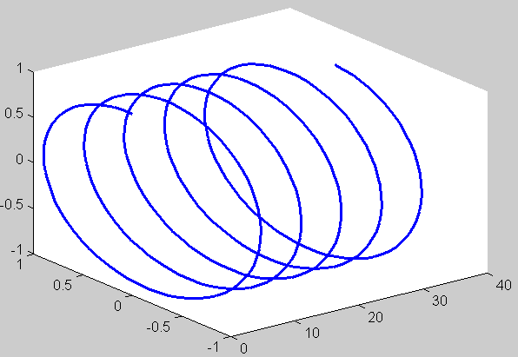

空间三维作图
三维曲线 ： plot3
设三维曲线的参数方程为：x=x(t),y=y(t),z=z(t),
则其图形可由下面的命令绘出：
三维曲线只能
用参数方程绘制
plot3(x,y,z,s)
例：三维螺旋线
>> t=[0:0.1:10*pi];
>> x=2*t;
>> y=sin(t); z=cos(t);
>> plot3(x,y,z);
plot3 的用法与 plot 类似

Slide 32
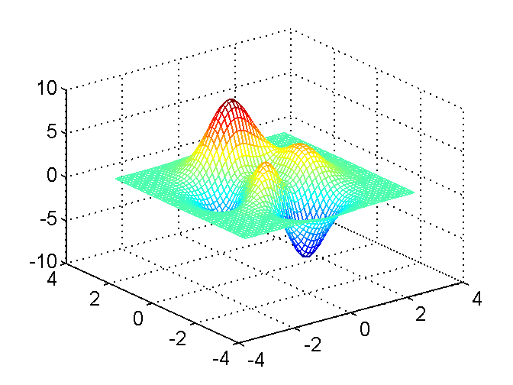
空间三维作图
空间曲面

Slide 33
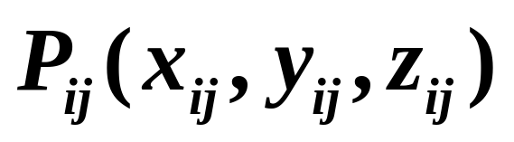
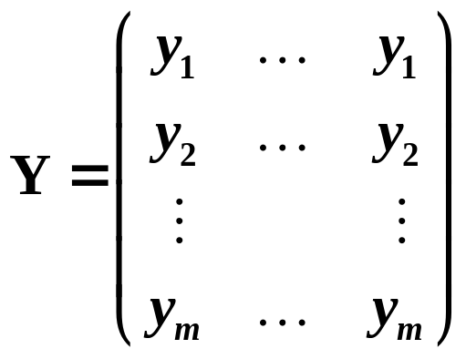
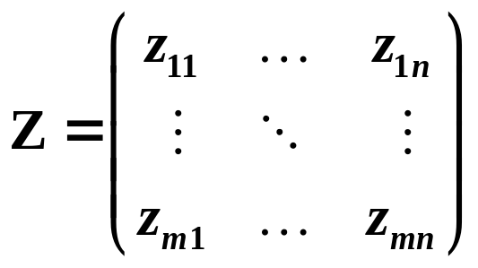
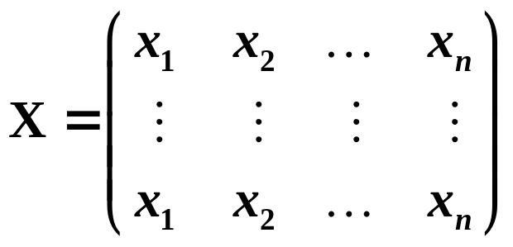
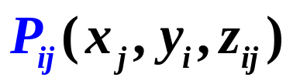
空间三维作图
空间曲面
mesh(X,Y,Z)
绘制由矩阵 X,Y,Z 所确定的曲面网格图
mesh(x,y,Z)
x, y 是向量，length(x)=n，length(y)=m，[m,n]=size(Z)
mesh(Z) ：绘出矩阵 Z 的三维消隐图。

Slide 34
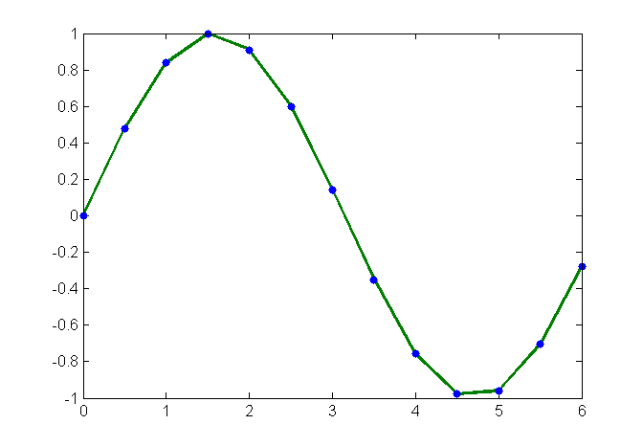
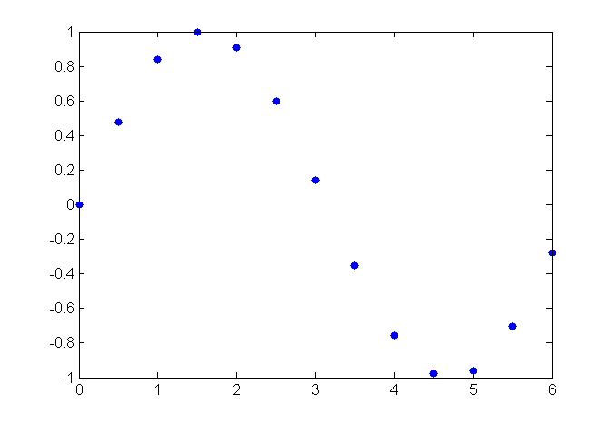
二维作图举例
点 → 线
先画点，后连线
例：y = sin(x), 0 < x < 2π
二、连线
>> x=[0:0.5:2*pi];
>> y=sin(x);
>> plot(x,y,'r.-')

Slide 35
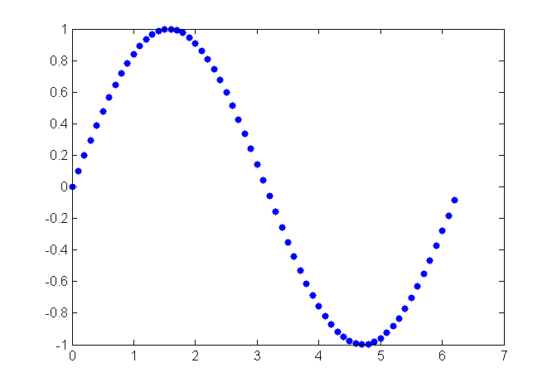
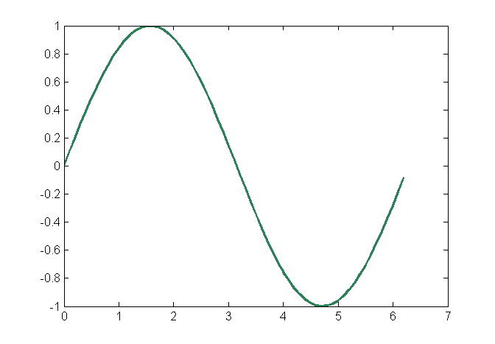
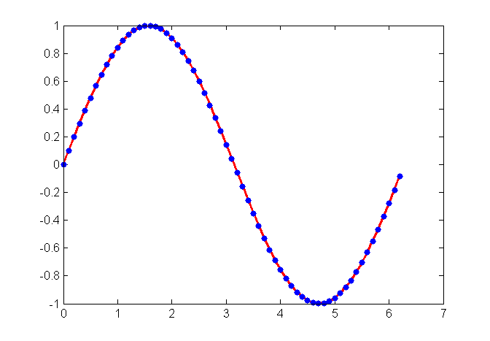
二维作图举例
加密：取更多的点
>> x=[0:0.1:2*pi];
>> y=sin(x);
>> plot(x,y,'.')
>> x=[0:0.1:2*pi];
>> y=sin(x);
>> plot(x,y,'.-')
>> x=[0:0.1:2*pi];
>> y=sin(x);
>> plot(x,y)

Slide 36
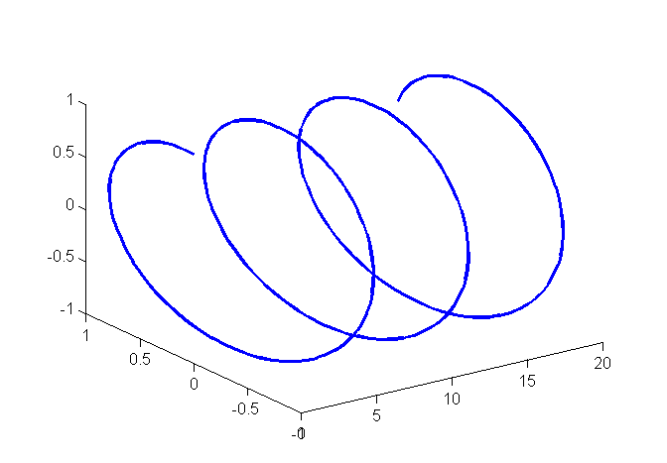
例：三维螺线
Matlab 空间曲线绘图举例
x=t, y=sin(t), z=cos(t), 0<t<20
先画点，后连线
1) 给出空间离散点的坐标 (x,y,z)
2) 将这些点按顺序连接即可

Slide 37
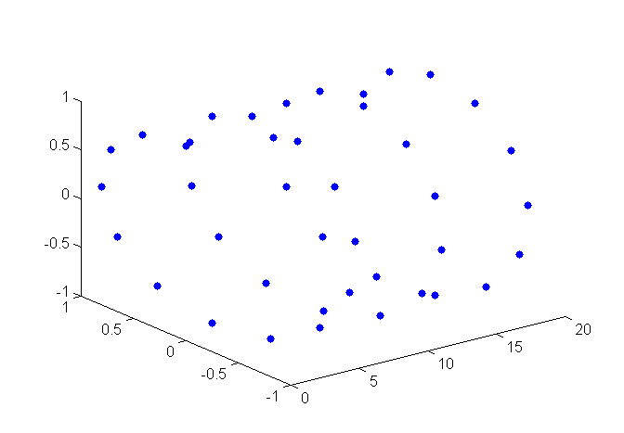
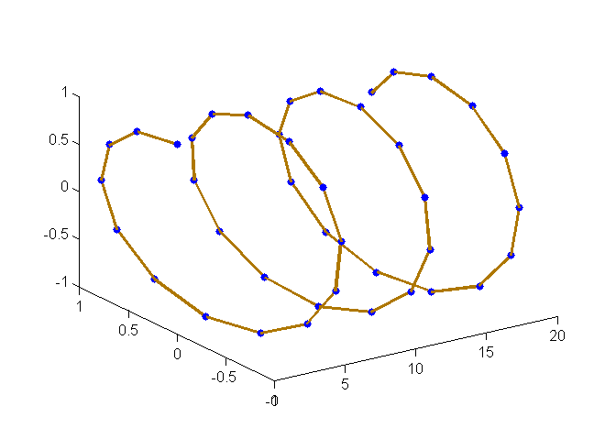
空间曲线作图举例
>> t=[0:0.5:20];
>> x=t;
>> y=sin(t);
>> z=cos(t);
>> plot3(x,y,z,’.’)
>> t=[0:0.5:20];
>> x=t;
>> y=sin(t);
>> z=cos(t);
>> plot3(x,y,z,’.-’)

Slide 38
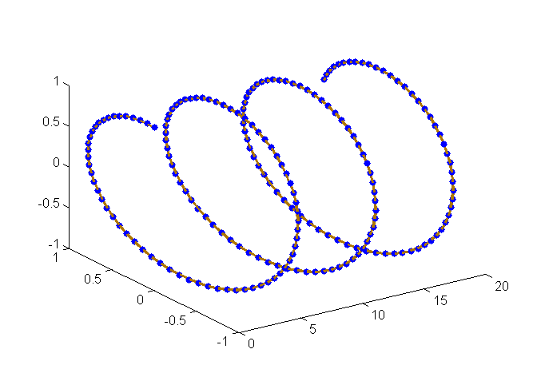
空间曲线作图举例
>> t=[0:0.1:20];
>> x=t;
>> y=sin(t);
>> z=cos(t);
>> plot3(x,y,z,’.-’)
>> t=[0:0.1:20];
>> x=t;
>> y=sin(t);
>> z=cos(t);
>> plot3(x,y,z)

Slide 39
5.2 三维图形
例5.13 绘制空间曲线。
程序如下：
t=0:pi/50:2*pi;
x=8*cos(t);
y=4*sqrt(2)*sin(t);
z=-4*sqrt(2)*sin(t);
plot3(x,y,z,'p');
title('Line in 3-D Space');text(0,0,0,'origin');
xlabel('X'),ylabel('Y'),zlabel('Z');grid;

Slide 40
5.2.2 三维曲面
1．平面网格坐标矩阵的生成
(1)利用矩阵运算生成。
x=a:dx:b; y=(c:dy:d)';
X=ones(size(y))*x;
Y=y*ones(size(x));
(2)利用meshgrid函数生成。
x=a:dx:b; y=c:dy:d;
[X,Y]=meshgrid(x,y);

Slide 41
例5.14 已知6<x<30，15<y<36，求不定方程2x+5y=126的整数解。
程序如下：
x=7:29; y=16:35;
[x,y]=meshgrid(x,y); %在[5,29]×[14,35]区域生成网格坐标
z=2*x+5*y;
k=find(z==126); %找出解的位置
x(k),y(k) %输出对应位置的x,y即方程的解

Slide 42
2. 绘制三维曲面的函数
surf函数和mesh函数的调用格式为：
mesh(x,y,z,c)
surf(x,y,z,c)
c省略时，默认c=z,即颜色的设定正比于图形的高度

Slide 43
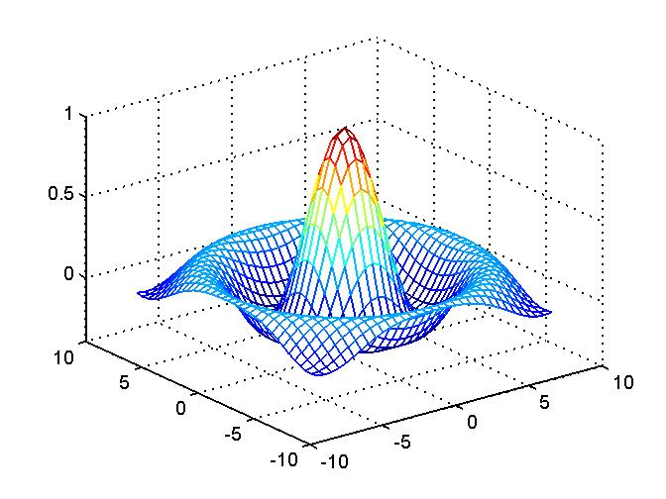
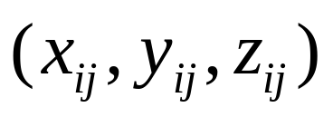

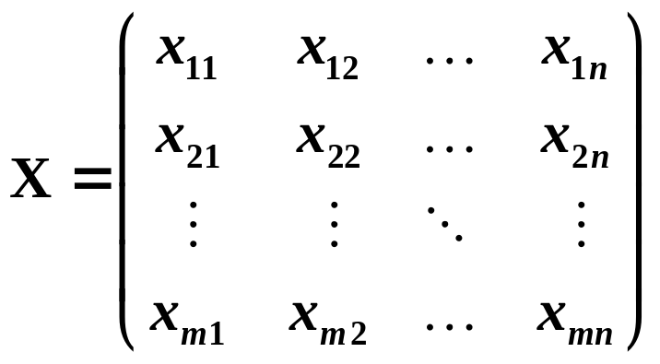
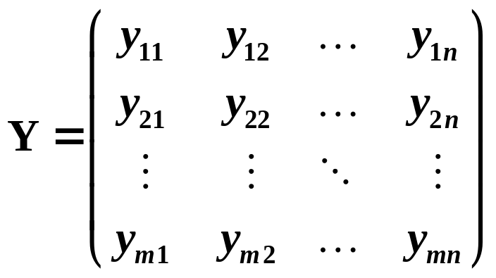
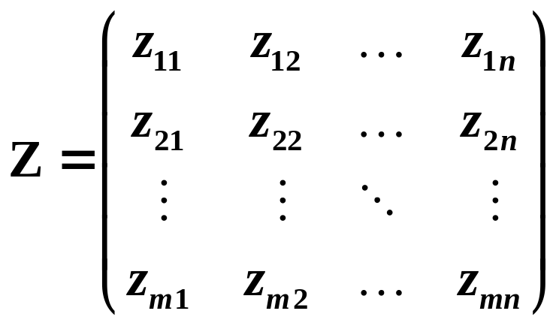
空间曲面作图
先画点 (x,y,z)，后连线，构成曲面网格图
点:
线: 分别沿 x 方向和 y 方向
连接这些点即可得到

Slide 44
空间曲面作图举例
例：“墨西哥帽子”
( –a < x < a, -a < y <a )

Slide 45

空间曲面作图举例
a=8 时的曲面图形
[X,Y]=meshgrid([-8:0.5:8]);
>> x=[-8:0.5:8];
>> y=[-8:0.5:8];
>> [X,Y]=meshgrid(x,y);
>> r=sqrt(X.^2+Y.^2)+eps;
>> Z=sin(r)./r;
>> mesh(X,Y,Z)
＋eps？
1) x 与 y 可以取不同的步长
2) 注意这里采用的数组运算
最后一个命令能否改为 mesh(Z)？

Slide 46
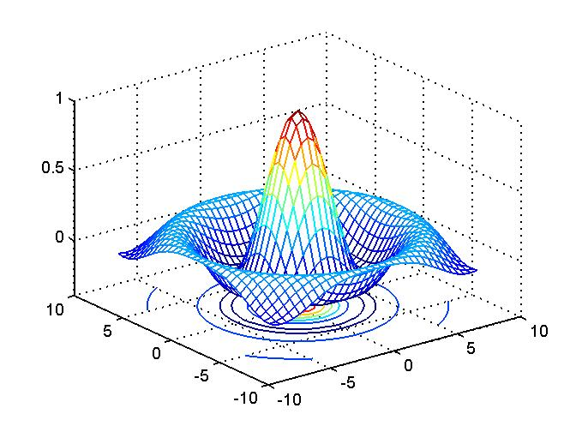
空间曲面作图举例
例：绘制等高线 meshc
>> [X,Y]=meshgrid(-8:0.5:8);
>> r=sqrt(X.^2+Y.^2)+eps;
>> Z=sin(r)./r;
>> meshc(X,Y,Z)

Slide 47
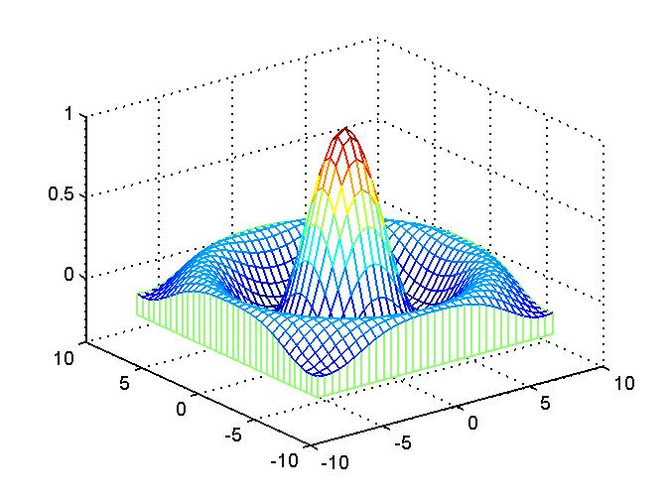
空间曲面作图举例
例：绘制边界面屏蔽 meshz
>> [X,Y]=meshgrid(-8:0.5:8);
>> r=sqrt(X.^2+Y.^2)+eps;
>> Z=sin(r)./r;
>> meshz(X,Y,Z)

Slide 48
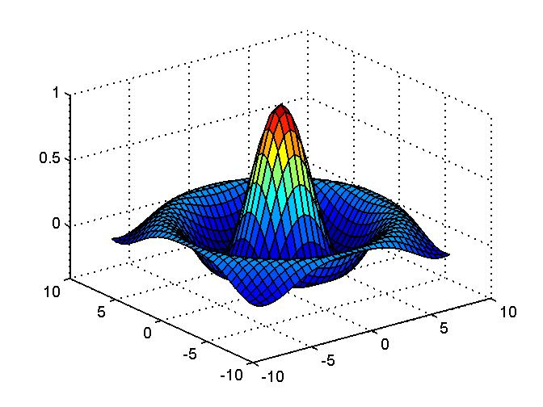
surf 作图举例
>> [X,Y]=meshgrid(-8:0.5:8);
>> r=sqrt(X.^2+Y.^2)+eps;
>> Z=sin(r)./r;
>> surf(X,Y,Z)

Slide 49
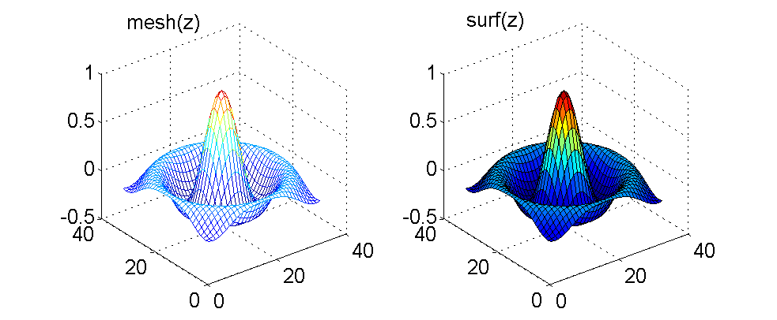
mesh 与 surf 的比较

Slide 50
例5.15 用三维曲面图表现函数z=sin(y)cos(x)。
程序1：
x=0:0.1:2*pi;[x,y]=meshgrid(x);z=sin(y).*cos(x);
mesh(x,y,z);xlabel('x-axis'),ylabel('y-axis'),zlabel('z-axis');title('mesh');
程序2：
x=0:0.1:2*pi;[x,y]=meshgrid(x);z=sin(y).*cos(x);
surf(x,y,z);xlabel('x-axis'),ylabel('y-axis'),zlabel('z-axis');title('surf');
程序3：
x=0:0.1:2*pi;[x,y]=meshgrid(x);z=sin(y).*cos(x);
plot3(x,y,z);xlabel('x-axis'),ylabel('y-axis'),zlabel('z-axis');title('plot3-1');grid;

Slide 51
例5.16 绘制两个直径相等的圆管的相交图形。
程序如下:
%两个等直径圆管的交线
m=30;
z=1.2*(0:m)/m;
r=ones(size(z));
theta=(0:m)/m*2*pi;
x1=r'*cos(theta);y1=r'*sin(theta); %生成第一个圆管的坐标矩阵
z1=z'*ones(1,m+1);
x=(-m:2:m)/m;
x2=x'*ones(1,m+1);y2=r'*cos(theta); %生成第二个圆管的坐标矩阵
z2=r'*sin(theta);
surf(x1,y1,z1); %绘制竖立的圆管
axis equal,axis off
hold on
surf(x2,y2,z2); %绘制平放的圆管
axis equal,axis off
title('两个等直径圆管的交线');
hold off

Slide 52
例5.17 分析由函数z=x²-2y²构成的曲面形状及与平面z=a的交线。
程序如下：
[x,y]=meshgrid(-10:0.2:10);
z1=(x.^2-2*y.^2)+eps; %第1个曲面
a=input('a=?'); z2=a*ones(size(x)); %第2个曲面
subplot(1,2,1);mesh(x,y,z1);hold on;mesh(x,y,z2); %分别画出两个曲面
v=[-10,10,-10,10,-100,100];axis(v);grid; %第1子图的坐标设置
hold off;
r0=abs(z1-z2)<=1; %求两曲面z坐标差小于1的点
xx=r0.*x; yy=r0.*y; zz=r0.*z2; %求这些点上的x,y,z坐标，即交线坐标
subplot(1,2,2);
plot3(xx(r0~=0),yy(r0~=0),zz(r0~=0),'*'); %在第2子图画出交线
axis(v);grid; %第2子图的坐标设置

Slide 53
例5.18 在xy平面内选择区域[-8,8]×[-8,8]，绘制函数的4种三维曲面图。
程序如下：
[x,y]=meshgrid(-8:0.5:8);
z=sin(sqrt(x.^2+y.^2))./sqrt(x.^2+y.^2+eps);
subplot(2,2,1);
meshc(x,y,z);
title('meshc(x,y,z)')
subplot(2,2,2);
meshz(x,y,z);
title('meshz(x,y,z)')
subplot(2,2,3);
surfc(x,y,z)
title('surfc(x,y,z)')
subplot(2,2,4);
surfl(x,y,z)
title('surfl(x,y,z)')

Slide 54
3. 标准三维曲面
sphere函数的调用格式为：
[x,y,z]=sphere(n), n决定了球面的圆滑程度
cylinder函数的调用格式为：
[x,y,z]= cylinder(R,n)，R向量，各个等间隔高度上的半径
MATLAB还有一个peaks 函数，称为多峰函数，常用于三维曲面的演示。
sphere 只能画单位球面！

Slide 55

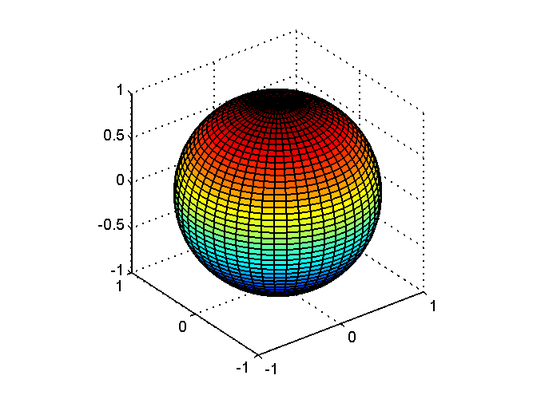
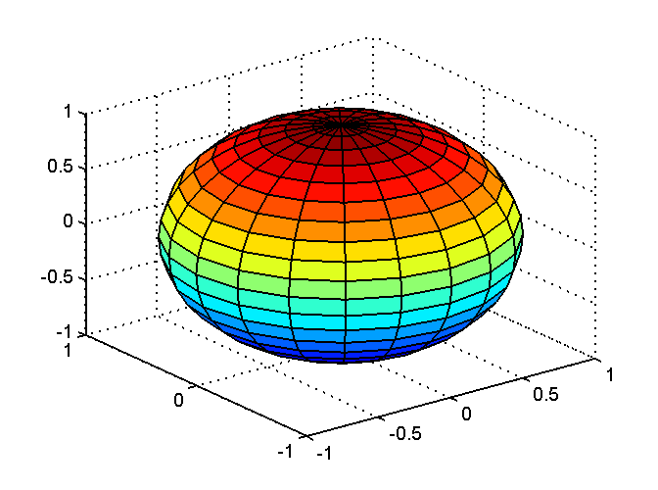
sphere 作图
如果没有给出 n 的值，
则系统默认为 n=20

Slide 56
例5.19 绘制标准三维曲面图形。
程序如下：
t=0:pi/20:2*pi;
[x,y,z]= cylinder(2+sin(t),30);
subplot(1,3,1);
surf(x,y,z);
subplot(1,3,2);
[x,y,z]=sphere;
surf(x,y,z);
subplot(1,3,3);
[x,y,z]=peaks(30);
meshz(x,y,z);

Slide 57
5.2.3 其他三维图形
条形图、饼图和填充图等特殊图形，它们还可以以三维形式出现，使用的函数分别是bar3、pie3和fill3。此外，还有三维曲面的等高线图。等高线图分二维和三维两种形式，分别使用函数contour和contour3绘制。

Slide 58
例5.20 绘制三维图形：
(1)绘制魔方阵的三维条形图。
(2)以三维杆图形式绘制曲线y=2sin(x)。
(3)已知x=[2347,1827,2043,3025]，绘制三维饼图。
(4)用随机的顶点坐标值画出五个黄色三角形。
程序如下：
subplot(2,2,1);
bar3(magic(4))
subplot(2,2,2);
y=2*sin(0:pi/10:2*pi);
stem3(y);
subplot(2,2,3);
pie3([2347,1827,2043,3025]);
subplot(2,2,4);
fill3(rand(3,5),rand(3,5),rand(3,5), 'y' )

Slide 59
例5.21 绘制多峰函数的瀑布图和等高线图。
程序如下：
subplot(1,2,1);
[X,Y,Z]=peaks(30);
waterfall(X,Y,Z)
xlabel('X-axis'),ylabel('Y-axis'),zlabel('Z-axis');
subplot(1,2,2);
contour3(X,Y,Z,12,'k'); %其中12代表高度的等级数
xlabel('X-axis'),ylabel('Y-axis'),zlabel('Z-axis');

Slide 60
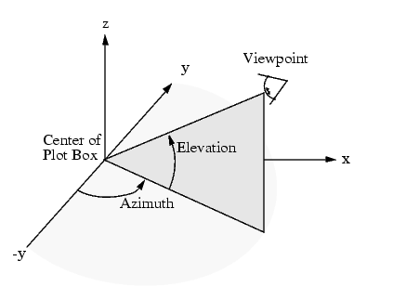
三维图形的精细处理
5.3.1 视点处理
MATLAB提供了设置视点的函数view。其调用格式为：
view(az,el)
其中az为方位角，el为仰角，它们均以度为单位。系统缺省的视点定义为方位角-37.5°,仰角30°。

Slide 61
例5.22 从不同视点绘制多峰函数曲面。
程序如下：
subplot(2,2,1);mesh(peaks);
view(-37.5,30); %指定子图1的视点
title('azimuth=-37.5,elevation=30')
subplot(2,2,2);mesh(peaks);
view(0,90); %指定子图2的视点
title('azimuth=0,elevation=90')
subplot(2,2,3);mesh(peaks);
view(90,0); %指定子图3的视点
title('azimuth=90,elevation=0')
subplot(2,2,4);mesh(peaks);
view(-7,-10); %指定子图4的视点
title('azimuth=-7,elevation=-10')

Slide 62
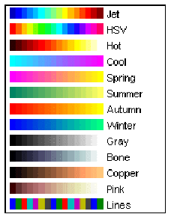
5.3.2 色彩处理
1. 颜色的向量表示
MATLAB除用字符表示颜色外，还可以用含有3个元素的向量表示颜色。
2. 色图
色图是m×3 的数值矩阵，它的每一行是RGB三元组。色图矩阵可以人为地生成，也可以调用MATLAB提供的函数来定义色图矩阵。
除plot及其派生函数外，mesh、surf等函数均使用色图着色。图形窗口色图的设置和改变，使用函数：
colormap(m) 其中m代表色图矩阵。
colormap([r g b])， r, g, b 都是 0 ~ 1 之间的一个数，见表5.3

Slide 63
5.3.2 色彩处理
3. 三维表面图形的着色
三维表面图实际上就是在网格图的每一个网格片上涂上颜色。surf函数用缺省的着色方式对网格片着色。除此之外，还可以用shading命令来改变着色方式。

Slide 64
例5.23 3种图形着色方式的效果展示。
程序如下：
z=peaks(20);colormap(copper);
subplot(1,3,1);surf(z);
subplot(1,3,2); surf(z);shading flat;
subplot(1,3,3);surf(z);shading interp;

Slide 65
5.3.3 图形的裁剪处理
MATLAB定义的NaN常数可以用于表示那些不可使用的数据，利用这种特性，可以将图形中需要裁剪部分对应的函数值设置成NaN，这样在绘制图形时，函数值为NaN的部分将不显示出来，从而达到对图形进行裁剪的目的。

Slide 66
图形的裁剪处理
例如，要削掉正弦波顶部或底部大于0.5的部分，可使用下面的程序：
x=0:pi/10:4*pi;
y=sin(x);
i=find(abs(y)>0.5);
x(i)=NaN;
plot(x,y);

Slide 67
例5.24 绘制两个球面，其中一个球在另一个球里面
将外面的球裁掉一部分，使得能看见里面的球。
程序如下：
[x,y,z]=sphere(20);
%生成外面的大球
z1=z;
z1(:,1:4)=NaN; %将大球裁掉一部分
c1=ones(size(z1));
surf(3*x,3*y,3*z1,c1);
%生成里面的小球
hold on
z2=z;
c2=2*ones(size(z2));
c2(:,1:4)=3*ones(size(c2(:,1:4)));
surf(1.5*x,1.5*y,1.5*z2,c2);
colormap([0,1,0;0.5,0,0;1,0,0]);
grid on
hold off

Slide 68
5.4 隐函数绘图
MATLAB提供了一个ezplot函数绘制隐函数图形，下面介绍其用法。
(1) 对于函数f = f(x)，ezplot函数的调用格式为：
ezplot(f)：在默认区间-2π<x<2π绘制f = f(x)的图形。
ezplot(f, [a,b])：在区间a<x<b绘制f = f(x)的图形。

Slide 69
(2) 对于隐函数f = f(x,y)，ezplot函数的调用格式为：
ezplot(f)：在默认区间-2π<x<2π和-2π<y<2π绘制f(x,y) = 0的图形。
ezplot(f, [xmin,xmax,ymin,ymax])：在区间xmin<x<xmax和ymin<y<ymax绘制f(x,y) = 0的图形。
ezplot(f, [a,b])：在区间a<x<b和a<y< b绘制f(x,y) = 0的图形。

Slide 70
(3) 对于参数方程x = x(t)和y = y(t)，ezplot函数的调用格式为：
ezplot(x,y)：在默认区间0<t<2π绘制x=x(t)和y=y(t)的图形。
ezplot(x,y, [tmin,tmax])：在区间tmin < t < tmax绘制x=x(t)和y=y(t)的图形。

Slide 71
例5.25 隐函数绘图应用举例。
程序如下：
subplot(2,2,1);
ezplot('x^2+y^2-9');axis equal
subplot(2,2,2);
ezplot('x^3+y^3-5*x*y+1/5')
subplot(2,2,3);
ezplot('cos(tan(pi*x))',[ 0,1])
subplot(2,2,4);
ezplot('8*cos(t)','4*sqrt(2)*sin(t)',[0,2*pi])

Slide 72
5.5 低层绘图操作
5.5.1 图形对象及其句柄
1. 图形对象
MATLAB把构成图形的各个基本要素称为图形对象。这些对象包括计算机屏幕、图形窗口(Figure)、坐标轴(Axes)、用户菜单(Uimenu)、用户控件(Uicontrol)、曲线(Line)、曲面(Surface)、文字(Text)、图像(image)、光源(Light)、区域块(Patch)和方框(Rectangle)。系统将每一个对象按树型结构组织起来。每个图形对象都可以被独立地操作。

Slide 73
2. 图形对象句柄
MATLAB在创建每一个图形对象时，都为该对象分配唯一的一个值，称其为图形对象句柄(Handle)。句柄是图形对象的唯一标识符。
MATLAB提供了3个用于获取已有图形对象句柄的函数：
gcf 获取当前图形窗口的句柄(get current figure)。
gca 获取当前坐标轴的句柄(get current axis)。
gco 获取最近被单击的图形对象的句柄(get current object)。

Slide 74
5.5.2 图形对象属性
1. 属性名与属性值
MATLAB给每种对象的每一个属性规定了一个名字，称为属性名，而属性名的取值成为属性值。例如，LineStyle是曲线对象的一个属性名，它的值决定着线型，取值可以是'-' 、':'、'-.'、'--'或'none'。

Slide 75
5.5.2 图形对象属性
2. 属性的操作
set函数的调用格式为：
set(句柄，属性名1，属性值1，属性名2，属性值2，…)
get函数的调用格式为：
V=get(句柄，属性名)

Slide 76
3. 对象的公共属性
图形对象具有各种各样的属性，有些属性是所有对象共同具备的，有些则是各对象所特有的。
例5.26 在同一坐标下画红、绿两根不同曲线，希望获得绿色曲线的句柄，并对其进行设置。
程序如下：
x=0:pi/50:2*pi;
y=sin(x);
z=cos(x);
plot(x,y,'r',x,z,'g');
H=get(gca,'Children'); %获取两曲线句柄向量H
for k=1:length(H)
if get(H(k),'Color')==[0 1 0] %[0 1 0]代表绿色
Hg=H(k); %获取绿色线条句柄
end
end
pause %便于观察设置效果
set(Hg,'LineStyle',':','Marker','p'); %对绿色曲线进行设置

Slide 77
5.5.3 图形对象的创建
1. 图形窗口对象
建立图形窗口对象使用figure函数。调用该函数的命令形式为：
句柄变量=figure(属性名1，属性值1，属性名2，属性值2，…)
MATLAB为每个图形窗口提供了很多属性。这些属性及其取值控制着图形窗口对象。除公共属性外，其他常用属性：MenuBar属性、Name属性、Position属性、Color属性等。

Slide 78
例5.27 建立一个图形窗口。该图形窗口没有菜单条，标题名称为“图形窗口示例”，起始于屏幕左下角、宽度和高度分别为300像素点和150像素点，背景颜色为绿色，且当用户从键盘按下任意一个键时，将显示“Hello,Keyboard Key Pressed.”字样。
命令如下：
hf=figure('Color',[0,1,0],'Position',[1,1,300,150],...
'Name','图形窗口示例','NumberTitle','off','MenuBar','none',...
'KeyPressFcn','disp(''Hello,Keyboard Key Pressed.'')');

Slide 79
例5.28 分别在4个不同的图形窗口绘制出正弦、余弦、正切、余切曲线。要求先建立一个图形窗口并绘图，然后每关闭一个再建立下一个，直到建立第4个窗口并绘图。
程序如下：
x=linspace(0,2*pi,60);
y=sin(x);z=cos(x);t=tan(x);ct=1./(t+eps);;
%命令组待用
C4=['figure(''Name'',''cotangent(x)'',''NumberTitle'',',...
'''off'');plot(x,ct);axis([0,2*pi,-40,40]);'];
C3=['figure(''Name'',''tangent(x)'',''DeleteFcn'',C4,',...
'''NumberTitle'',''off'');plot(x,t);axis([0,2*pi,-40,40]);'];
C2=['figure(''Name'',''cos(x)'',''DeleteFcn'',C3,',...
'''NumberTitle'',''off'');plot(x,z);axis([0,2*pi,-1,1]);'];
%先创建1个图形窗口并绘制曲线
figure('Name','sin(x)','DeleteFcn',C2,'NumberTitle','off');
plot(x,y);axis([0,2*pi,-1,1]);

Slide 80
2. 坐标轴对象
建立坐标轴对象使用axes函数，调用它的命令形式为：
句柄变量=axes(属性名1，属性值1，属性名2，属性值2，…)
MATLAB为每个坐标轴对象提供了很多属性。除公共属性外，还有其他常用属性。

Slide 81
例5.29 利用坐标轴对象实现图形窗口的任意分割。
程序如下：
clf; %清图形窗口
x=linspace(0,2*pi,20);y=sin(x); axes('Posi',[0.2,0.2,0.2,0.7]);plot(y,x);title('sin(x)-1‘);
axes(’Posi‘,[0.4,0.5,0.2,0.1]);stairs(x,y);title(’sin(x)-2‘);
axes(’Posi‘,[0.55,0.6,0.25,0.3]);stem(x,y);title(’sin(x)-3‘);
axes(’Posi‘,[0.55,0.2,0.25,0.3]);stem(x,y);title(’sin(x)-4‘);

Slide 82
3. 曲线对象
建立曲线对象使用line函数，调用它的命令形式为：
句柄变量=line(x,y,z,属性名1，属性值1，属性名2，属性值2，…)
其中对x,y,z的解释与高层曲线函数plot和plot3等一样，其余的解释与前面介绍过的figure和axes函数类似。
每个曲线对象也具有很多属性。除公共属性外，还有其他常用属性。
例5.30 利用曲线对象绘制曲线。
程序如下：
t=0:pi/100:pi/2;
y1=sin(2*pi*t);
y2=sqrt(3)/2*exp(-4*t).*sin(4*sqrt(3)*t+pi/3);
figh=figure;
axes('GridLineStyle',':','XLim',[0,pi/2],'YLim',[-1,1]);
line('XData',t,'YData',y1,'LineWidth',1);
line(t,y2);
grid on

Slide 83
4. 文字对象
使用text函数可以根据指定位置和属性值添加文字说明，并保存句柄。调用该函数的命令形式为：
句柄变量=text(x,y,z,‘说明文字’,属性名1，属性值1，属性名2，属性值2，…)
其中说明文字中除使用标准的ASCII字符外，还可使用LATEX格式的控制字符。
除公共属性外，文字对象还有其他常用属性。

Slide 84
例5.31 利用曲线对象绘制曲线和并利用文字对象完成标注。
程序如下：
theta=-pi:.1:pi;
y1=sin(theta);
y2=cos(theta);
h=line(theta,y1,'LineStyle',':','Color','g');
line(theta,y2,'LineStyle','--','Color','b');
xlabel('-\pi \leq \theta \leq \pi')
ylabel('sin(\theta)')
title('Plot of sin(\theta)')
text(-pi/4,sin(-pi/4),'\leftarrow sin(-\pi\div4)','FontSize',12)
set(h,'Color','r','LineWidth',2) %改变曲线1的颜色和线宽

Slide 85
5. 曲面对象
建立曲面对象使用surface函数，调用它的命令形式为：
句柄变量=surface(x,y,z,属性名1，属性值1，属性名2，属性值2，…)
其中对x,y,z的解释与高层曲面函数mesh和surf等一样，其余的解释与前面介绍过的figure和axes等函数类似。
每个曲面对象也具有很多属性。除公共属性外，还有其他常用属性。

Slide 86
例5.32 利用曲面对象绘制三维曲面z=sin(y)cos(x)。
程序如下：
x=0:0.1:2*pi;[x,y]=meshgrid(x);z=sin(y).*cos(x);
axes('view',[-37.5,30]);
hs=surface(x,y,z,'FaceColor','w','EdgeColor','flat');
grid on;
xlabel('x-axis'),ylabel('y-axis'),zlabel('z-axis');
title('mesh-surf');
pause;
set(hs,'FaceColor','flat');

Slide 87
6．区域块对象
区域块对象是指一个任意多边形区域。在MATLAB中，可以使用patch函数创建一个或多个多边形。有两种形式的patch函数，一种是高级语法形式，另一种是低级语法形式。前者通过指定每个小面的顶点坐标和颜色来创建区域块对象，后者通过指定所有顶点的坐标和各小面的顶点和颜色来创建。
使用高级语法形式时，patch函数的调用格式为：
patch(x,y,z,c)
该函数在当前坐标轴中创建二维(x,y)或三维(x,y,z)空间中带填充模式的区域块对象。x,y,z确定顶点坐标。如果x,y,z为矩阵，则MATLAB按列创建多个多边形。c指定每一区域块对象的颜色，它既可以用字符表示，也可以用RGB三元组表示。
例5.33 绘制两个等直径圆柱体的交线。

Slide 88
%PLINE 绘制给定点和属性直线
% pline(P,w,c,s)绘制两点间直线
% P为矩阵 w是宽度，c颜色s 线
function pline(P,w,c,s)
[m,n]=size(P);
if m==2 %二维曲线
H1=plot(P(1,:),P(2,:));
set(H1,'linewidth',w,'color',c,'linestyle',s)
elseif m==3 %三维
H2=plot3(P(1,:),P(2,:),P(3,:));
set(H1,'linewidth',w,'color',c,'linestyle',s)
else
error('输入错误')
end

Slide 89
r1=5; r2=5; %第一个圆柱半径
P0=[0;0];P1=[-5;5];P2=[-13;5];P3=[-13;-5];P4=[13;-5];P5=[13;5];P6=[5;5];
patch([P0(1),P6(1),P5(1),P4(1),P3(1),P2(1),P1(1)],...
[P0(2),P6(2),P5(2),P4(2),P3(2),P2(2),P1(2)],'y')
axis([-15 30 -27 18]),axis equal,axis off
hold on
%开始绘制
P7=[5;15];P8=[-5;15];
patch([P0(1),P6(1),P5(1),P4(1),P3(1),P2(1),P1(1)],...
[P0(2),P6(2),P5(2),P4(2),P3(2),P2(2),P1(2)],'g')
pline([P0 P1 P2 P3 P4 P5 P6 P0],2.5,'k','-')
pline([P6 P7 P8 P1],2.5,'k','-')
%侧视图
t=0:pi/90:2*pi;xc=23+r1*cos(t);zc=r1*sin(t); patch(xc,zc,'y')
%垂直圆柱
z1=0;
P11=[28;z1];P12=[28;15];P13=[18;15];P14=[18;z1];
ti=0:pi/90:pi;
xi2=23+r1*cos(ti);zi2=r1*sin(ti);
patch([xi2,P11(1),P12(1),P13(1),P14(1)],...
[zi2,P11(2),P12(2),P13(2),P14(2)],'g')
pline([xc;zc],2.5,'k','-')
pline([P11 P12 P13 P14],2,'k','-')
ha=plot([0 0],[-6 16],'k-.');
set(ha,'linewidth',1.5)
ht=title('两个等圆柱体的交线');
set(ht,'fontsize',14);
t1='水平圆柱: x^2+z^2=r^2';
ht=text(-12,-10,t1);
set(ht,'fontsize',14);
t2='垂直圆柱: x^2+y^2=r^2';
ht=text(-12,-15,t2);
set(ht,'fontsize',14);
ht=text(-12,-20,'交线:z^2-x^2=0');
set(ht,'fontsize',14);
hold off

Slide 90
7．方框对象
在MATLAB中，矩形、圆角矩形、椭圆、圆及对应的区域图形都用方框对象表示。使用rectangle函数可以创建方框对象，其调用格式为：
句柄变量= rectangle (属性名1，属性值1，属性名2，属性值2，…)

Slide 91
例5.34 在同一个图形窗口中创建矩形、圆角矩形、椭圆和圆各一个，并使用了不同的线型和线宽。
subplot(2,2,1);
rectangle('Position',[2,3,25,15],'LineWidth',3);
subplot(2,2,2);
rectangle('Position',[3,5,15,8], 'Curvature',0.4,'LineWidth',2);
subplot(2,2,3);
rectangle('Position',[5,3,10,15],'Curvature',[1,1]);
subplot(2,2,4);
rectangle('Position',[5,3,10,10],'Curvature',[1,1],...
'LineStyle','--','FaceColor','r');
axis equal

Slide 92
5.6 光照和材质处理
5.6.1 光照处理
为了创建光照效果，MATLAB提供了光源(Light)图形对象。用light函数创建Light对象，该函数的调用格式为：
light('Color',选项1,'Style',选项2,'Position',选项3)
利用lighting命令可以设置光照模式，其格式为：
lighting 选项
其中选项有4种取值：flat、gouraud、phong、none。

Slide 93
例5.35 光照处理后的球面并观察不同光照模式下的效果。
程序如下：
[x,y,z]=sphere(20);
subplot(1,4,1);
surf(x,y,z);axis equal;
shading interp;
hold on;
subplot(1,4,2);
surf(x,y,z);axis equal;
light('Position',[0,1,1]);
shading interp;lighting flat;
hold on;
plot3(0,1,1,'p');text(0,1,1,' light');
subplot(1,4,3);
surf(x,y,z);axis equal;
light('Position',[0,1,1]);
shading interp;lighting gouraud;
hold on;
subplot(1,4,4);
surf(x,y,z);axis equal;
light('Position',[0,1,1]);
shading interp;lighting phong;

Slide 94
5.6.2 材质处理
材质体现了图形对象的反射特性，修改区域块和曲面对象的反射特性,可以改变在场景中应用光照时对象的显示外观。这些特性包括:镜面反射和漫反射、环境光、镜面反射指数、镜面反射光的颜色和背面光照。

Slide 95
例5.36 生成一个球体和一个立方体，观察不同光照属性对应的显示效果。
程序如下：
sphere(36);
h=findobj('Type','surface');
set(h,'FaceLighting','phong','FaceColor','interp',...
'EdgeColor',[0.4,0.4,0.4],'BackFaceLighting','lit')
hold on
vert=[2,0,-1;2,1,-1;3,0,0;3,0,-1;2,0,0;2,1,0;3,1,0;3,0,0];
fac=[1,2,3,4;2,6,7,3;4,3,7,8;1,5,8,4;1,2,6,5;5,6,7,8];
patch('Faces',fac,'Vertices',vert,'FaceColor','y');
light('Position',[1,3,2]);
light('Position',[-3,-1,3]);
material shiny
axis equal
hold off

Slide 96
5.7 图像显示与动画制作
5.7.1 图像显示
1. imread和imwrite函数
imread和imwrite函数分别用于将图像文件读入MATLAB工作空间，以及将图像数据和色图数据一起写入一定格式的图像文件。
2. image和imagesc函数
这两个函数用于图像显示。为了保证图像的显示效果，一般还应使用colormap函数设置图像色图。

Slide 97
例5.37 在E盘根目录下有一图像文件flower.jpg，在图形窗口显示该图像。
程序如下：
[x,cmap]=imread('e:\flower.jpg'); %读取图像的数据阵和色图阵
image(x); %显示图像
colormap(cmap);
axis image off %保持宽高比并取消坐标轴

Slide 98
5.7.2 动画制作
1．影片动画制作
如果将MATLAB产生的多幅图形保存起来，并利用系统提供的函数进行播放，就可产生动画效果。MATLAB提供了3个函数用于捕捉和播放动画，它们分别为getframe、moviein和movie。
getframe函数可截取每一幅画面信息而形成一个很大的列向量。该向量可保存到一个变量中。显然，保存n幅图就需一个大矩阵。
moviein(n)函数用来建立一个足够大的n列矩阵。该矩阵用来保存n幅画面的数据，以备播放。之所以要事先建立一个大矩阵，是为了提高程序运行速度。
movie(m,n)函数播放由矩阵m所定义的画面n次，默认时播放一次。

Slide 99
例5.38 播放一个直径不断变化的球体。
程序如下：
[x,y,z]=sphere(50);
m=moviein(30); %建立一个30列大矩阵
for i=1:30
surf(i*x,i*y,i*z) %绘制球面
m(:,i)=getframe; %将球面保存到m矩阵
end
movie(m,10); %以每秒10幅的速度播放球面

Slide 100
2．实时动画制作
制作实时动画的基本方法是，先画出初始图形，再计算活动对象的新位置，并在新位置上把它显示出来，最后擦除原位置上原有的对象，刷新屏幕。重复操作即可产生动画效果。

Slide 101
曲線的 EraseMode
EraseMode 對於動畫的呈現相當重要，此字串可是下列幾種選擇：
  normal：重畫整個畫面。
  xor：將舊曲線的點以 xor 的方式還原。
  background：將舊曲線的點改成背景顏色。
  none：保留舊曲線的點，不做任何處理。
在上述四種 EraseMode 中，耗費時間的次序是
  normal > xor > background > none
xor 和 background 很接近，但是 background 會抹去其他舊曲線所掃過的其他物件（如圖軸、格線、另一條曲線等），所以較少用到，所以一般在產生動畫時，最常用到的 EraseMode 就是 xor。

Slide 102
例5.39 模拟布朗运动。
程序如下：
n=30; %指定布朗运动的点数
s=0.02; %指定温度或速率
%产生n个随机点(x,y)，处于-0.5到0.5之间
x=rand(n,1)-0.5;
y=rand(n,1)-0.5;
h=plot(x,y,'.'); %绘制随机点
axis([-1 1 -1 1]) ;
axis square
grid off
set(h,'EraseMode','Xor','MarkerSize',20); %设置擦除模式为Xor
%循环5000次，产生动画效果
for i=linspace(1,10,5000)
drawnow
x=x+s*randn(n,1); %在坐标点附近添加随机噪声
y=y+s*randn(n,1);
set(h,'XData',x,'YData',y); %通过改变数据属性来重新绘图
end

